Slide 1
Thema：クラウド運用(グリーン)2017年10月18日
Team
チーム名 ：ソ技ーA
リーダー ：住田宏己
メンバー ：吉本安男
Background
アイドルVMの識別は、クラウド環境のリソース有効利用のために役立っているが、 熟練者が性能データを解析しなければ、識別のための閾値を確定できないし、 運用状況が変化するたびに、熟練者が閾値を再調整しなければならない。
What to achieve
クラウド環境のリソースを有効に活用する熟練者のノウハウに基づいて、
熟練者不在の状況でも、熟練者と同等のリソース有効活用を可能にする、
『 自律的なアイドルVM識別機構 』 を、AI技術によって実現する。

Slide 2
テーマ名：クラウド運用(グリーン)
Image of Service(System)
アイドルVM識別器
（SVM, RNN, CNN, etc）
追加学習
(ﾌｧｲﾝﾁｭｰﾆﾝｸﾞ)
教師データ
( 閾値は不要 )
ｱｲﾄﾞﾙ
判定
業務用ｻｰﾊﾞ1
業務用ｻｰﾊﾞ2
業務用ｻｰﾊﾞ3
片寄せ専用ｻｰﾊﾞ
VM11
VM21
VM31
VM12
アイドルVMは追い出す
VM14
VM22
VM15
VM13
VM33
VM23
VM34
VM24
利用され始めたら戻す
VM27
VM25
VM32
VM16
VM26
VM35
VM36
VM17
VM37
ソフト開発者が
利用中のVM
数日間、利用されていないVM

Slide 3
テーマ名：クラウド運用(グリーン)
Used technology
使用する手法の候補は下記のとおり。 順を追って試行している段階。
①、②についてはひととおりの試行を終え、ノウハウ資料は共有フォルダに登録済み。
済
SVM ( Support Vector Machine ) ：サポートベクターマシン
特徴：クラス分けをするための線形分類器
RNN ( Recurrent Neural Networks )：再帰型ニューラルネットワーク
特徴：可変長時系列データに適合したNN、主に自然言語処理の分野で利用
CNN ( Convolutional Neural Networks )：畳み込みニューラルネットワーク
特徴：特に画像認識の分野で研究が進んだNN
オートエンコーダ ( autoencoder ) ：自己符号化器
特徴：自己学習により対象の特徴表現を生成（半教師有り学習）するNN
One Class SVM ( One Class Support Vector Machine )
特徴：はずれ値検出器、SVMの一種だが教師無し学習
済
試行中

Slide 4
テーマ名：クラウド運用(グリーン)
Current Situation of evaluating
SVM
Windows VMのみのデータや、Windows VMとLinux VM混在データで試行、教師データが十分あれば、高い精度で識別できることを確認した。 教師データ作成時に閾値を使用した。閾値の不要化が、今後の課題。
少ない教師データなら、閾値無しで人手、或は自動的に用意できる。そこで、今後は下記の試行評価を予定（10月）：
(a)限定された教師データで、実用に耐えられる分類器を作る
(b)教師無し学習で、実用に耐えられる分類器を作る
RNN
2つのVMのデータで試行、1日分の実測値を元に、直後の値を予測できた。将来予測に基づく片寄せ運用の可能性が見えた。
アイドル判定自体には関与しないので、RNNの評価は一旦終了する。
CNN
①と同じデータを画像化することで、高い精度で識別できることを確認した。 ただし、①と同様に、教師データ作成には熟練者の関与が必要。
①と同様に、限定された教師データで実用に耐える分類器作成を試みる。

Slide 5
テーマ名：クラウド運用(グリーン)
評価状況 : SVM（その１）
SVMモデル ：あるVMが、ある１日について、アイドルVMだったのかどうかを識別
学習データ ：2017年 4月の一ヶ月間のCAREMAS3 VM3 性能測定データ
データ詳細 ：1件あたり、1VMの1日分のCPUビジー率(5分刻み、288個)で構成
該当VMがその日にアイドルか否かを判定
ただし、Windows VMのデータのみを対象
ラベル付け ：従来の「閾値に基づいたアイドル判定」を行って機械的にラベル付け
データ総量 ：6023件(8.8MB)
判定精度 ：5分割交差検証を実施
アイドルVM判定の precision = 97~98%
アイドルVM判定の recall = 95~96%
学習時間 ：5分割交際検証時の、1回あたりの学習時間は10秒程度
評価 ：SVMによって十分な精度で分類でき、処理時間もかからず、有効

Slide 6
テーマ名：クラウド運用(グリーン)
評価状況 : SVM（その２）
SVMモデル ：あるVMが、ある１日について、アイドルVMだったのかどうかを識別
学習データ ：2017年 4月の一ヶ月間のCAREMAS3 VM3 性能測定データ
データ詳細 ：1件あたり、1VMの1日分のCPUビジー率(5分刻み、288個)で構成
該当VMがその日にアイドルか否かを判定
ただし、Windows VMだけでなく、Linux VMのデータも対象
ラベル付け ：従来の「閾値に基づいたアイドル判定」を行って機械的にラベル付け
データ総量 ：11794件(16.9MB)
判定精度 ：5分割交差検証を実施
アイドルVM判定の precision = 98%
アイドルVM判定の recall = 91~92%
学習時間 ：5分割交際検証時の、1回あたりの学習時間は22秒程度
評価 ：複数のOSのデータを混在させたため精度が落ちたが、学習データを
増やせば精度を向上できそう。

Slide 7
テーマ名：クラウド運用(グリーン)
評価状況 : RNN
RNNモデル ：特定VMの過去の性能データをもとに、そのVMの将来の負荷を予測
学習データ ：2017年 4月の一ヶ月間のCAREMAS3 VM3 性能測定データ
データ詳細 ：1件あたり、VMの1日分のCPUビジー率(5分刻み、288個)で構成
1日分(288個)のデータをもとに289番目(5分後)の値を予測する
特定の2VMについて一ヶ月分のデータを準備、半分のデータで学習 させたうえで、残りのデータを使って予測精度を検証した。
データ総量 ：学習用7488件(10.8MB)、検証用9204件(13.4MB)；2VM分
判定精度 ：学習用データは、1VMのみより、2VM混在の方が、予測が刺激的
※ 次頁、次々頁のグラフを参照
学習時間 ：1VMのデータのみの場合は約20分、2VM混在の場合は約40分
評価 ：将来予測に使えそうな感触。
当面は、閾値を使わずにアイドルVMを判定する技術に注力したく、RNNの評価は一旦終了。

Slide 8
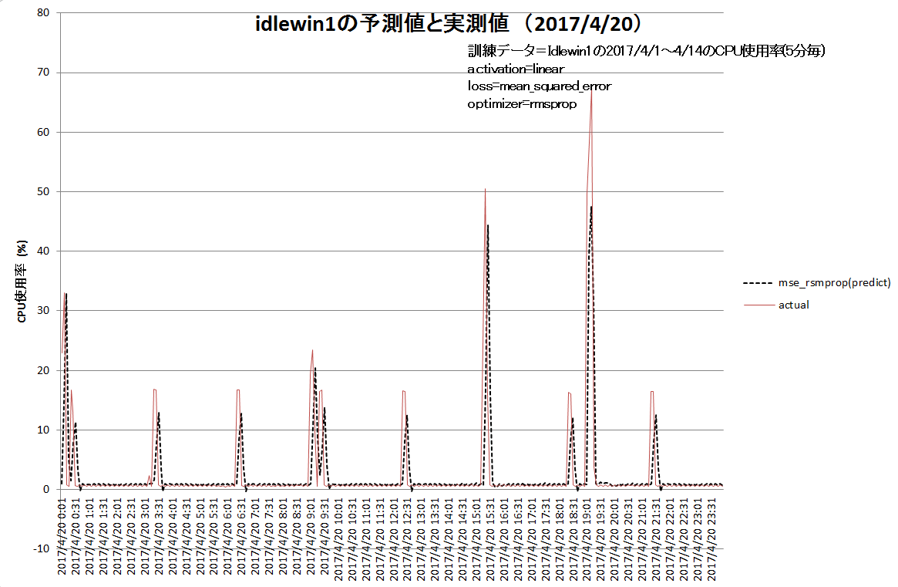
テーマ名：クラウド運用(グリーン)
1VMのみで学習した場合

Slide 9
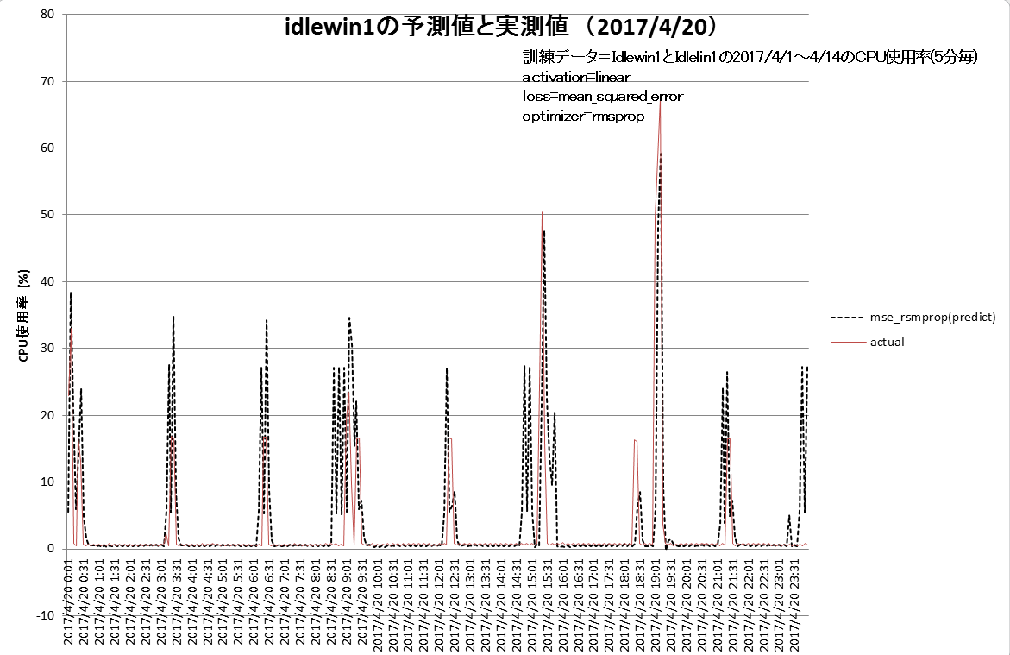
テーマ名：クラウド運用(グリーン)
２VMで学習した場合

Slide 10
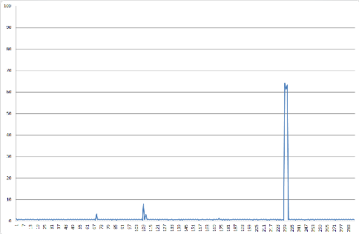
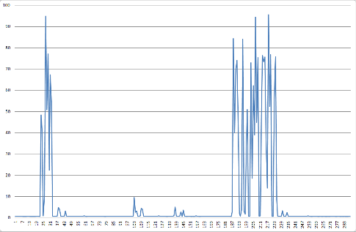
テーマ名：クラウド運用(グリーン)
評価状況 : CNN
CNNモデル ：あるVMが、ある１日について、アイドルVMだったのかどうかを識別
学習データ ：2017年 4月の一ヶ月間のCAREMAS3 VM3 性能測定データ
データ詳細 ：1画像は、1VMの1日のCPUビジー率グラフ(295×192ピクセル)
ラベル付け ：熟練者がグラフを見て、経験に基づいて、アイドルか否かを判定
データ総量 ：延 11,794VM・日のうち、1,017VM・日をグラフ化(6.1MB)
判定精度 ：200枚の画像で学習、残り817枚で検証(交差検証は未実施)
アイドルVM判定の precision = 94%
アイドルVM判定の recall = 95%
学習時間 ：学習時間は 7分程度
評価 ：精度は十分。環境変化への耐性も期待できそう。
ｱｲﾄﾞﾙVM
非ｱｲﾄﾞﾙVM

Slide 11
テーマ名：クラウド運用(グリーン)
Future action
AI技術について識者のアドバイスを貰うことで、試すべき技術が見えてきており、 AI技術自体の試行評価を続けたい。また、実運用を目指した検討も始めたい。
■ AI技術の試行（8月～）10月以降も継続
CNNモデルは、熟練者がグラフを元に判定するやり方に近いと感じ、評価を継続する。 SVMは分類器として手軽に扱えるが『時系列』という特徴を考慮できないことが弱点。
■ 自律化に向けた技術の試行評価（10月～）
SVMもCNNも教師データの準備が大変。 省力化を目指し、限定的な教師データで学習を進める技術、例えば少ない教師データで高精度の分類器をつくる技術とか、教師無し学習の技術など、AI技術を試行・評価する。
運用環境の変化に対応するための追加学習の技術、その際の精度低下を防止する技術を調査、試行する。
年レベルの大量データで試行し、学習時間などを評価する。
■ 実運用・サービス提供可能なAIモデルの開発（前項の完了後）

